Slide 1
Роальд Даль

Slide 2
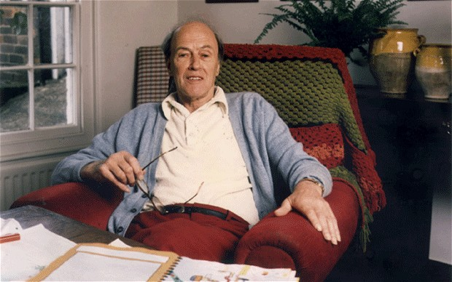

Slide 3
Популярність прийшла до Даля в 1940- х , завдяки його роботам для дорослих і дітей , і незабаром він став популярним автором у всьому світі. Його оповідання , насамперед , славляться несподіваними кінцівками , які, до речі , увійшли до антології ' Оповідань з несподіваним кінцем ' (' Tales Of The Unexpected ' ) . Якщо його дитячі книги вражають сентиментальністю , то для дорослих читачів Роальд написав безліч моторошних історій.

Slide 4
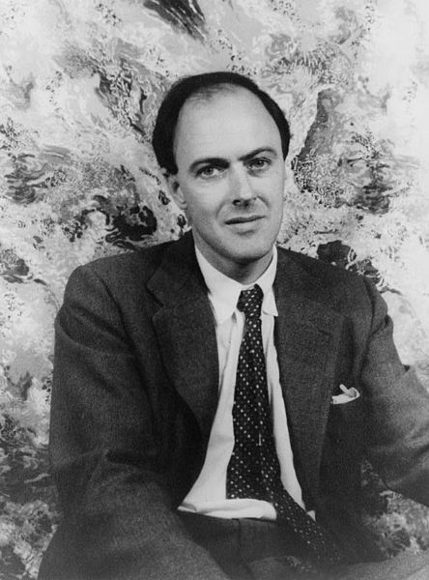
Я пишу тільки про те, що захоплює дух або смішить. Діти знають, що я на їхньому боці.
Роальд Даль

Slide 5
Роальд Даль (англ. Roald Dahl, 13 вересня 1916 - 23 листопада 1990) - англійський письменник норвезького походження, автор романів, казок і новел. Майстер парадоксального розповіді. Одна з його відомих книг «Чарлі і шоколадна фабрика» послужила сценарієм для фільму «Віллі Вонка і шоколадна фабрика» 1971 року й однойменного фільму 2005 року. За його книгою «Матильда» теж був знятий однойменний фільм, режисер - Денні де Віто.

Slide 6
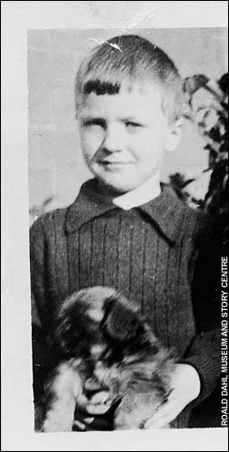
Роальд Даль народився 13-го вересня 1916 -го року в Лландафф , Кардіфф , Уельс ( in Llandaff , Cardiff , Wales) , в сім'ї норвезьких батьків , Харальда Даля ( Harald Dahl ) та Софії Магдалини Хессельберг ( Sofie Magdalene Hesselberg ) . Своє ім'я майбутній письменник отримав на честь полярного дослідника Роальда Амундсена ( Roald Amundsen ) , національного героя Норвегії (Norway ) того часу.

Slide 7
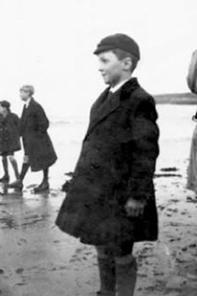
Трирічний Роальд в 1920- м втратив свою 7 - річну сестру Астрі ( Astri ), що померла від апендициту , а через кілька тижнів помер від пневмонії його 57 -річний батько. Спочатку Даль навчався в школі при соборі в Лландафф ( The Cathedral School , Llandaff ) , після чого перейшов до школи-інтернату в Англії ( England) . З 1929 -го він був учням школи Рептон в графстві Дербішир ( Repton School , Derbyshire ) , але надалі вирішив відмовитися від університету.

Slide 8
Закінчивши школу , Роальд три тижні провів у походах через Ньюфаундленд ( Newfoundland ) . У листопаді 1939 -го він вступив в Королівські ВМС у званні рядового авіації. Після 970 км автопоїздки з Дар -ес -Саламі ( Dar - es - Salaam ) в Найробі ( Nairobi ) Даль отримав доступ з 16- ма іншими льотчиками на тренувальні польоти. У війні вижило тільки троє з цих асів - пілотів , включаючи Даля.

Slide 9
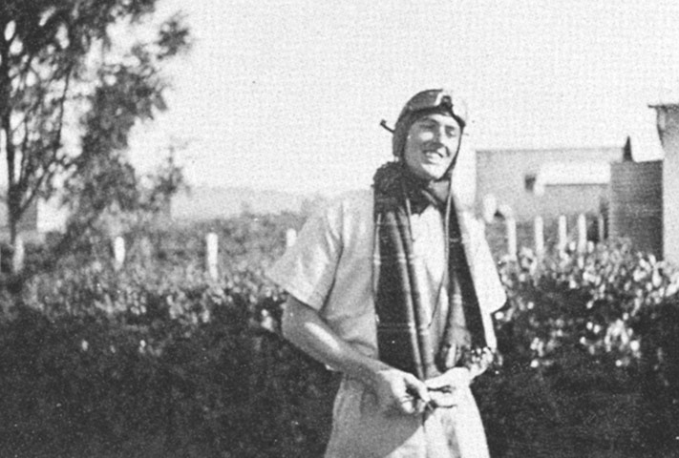

Slide 10
Після призначення в 80 - у ескадрилью Королівських ВПС , Роальд сів у застарілий винищувач - біплан ' Глостер Гладіатор ' (' Gloster Gladiators ' ) і був вельми здивований , що ніхто не готував його до повітряних боїв . У 1940- му він не зміг знайти злітно -посадкову смугу в 48 км на південь від міста Мерса- Матрух ( Mersa Matruh ) , і , коли закінчувалося паливо і наближалася ніч , Даль був змушений спробувати сісти в пустелі. Шасі врізалося в валун , літак розбився , а його пілот зламав ніс , пошкодив череп і тимчасово втратив зір. Роальд був врятований , однак у серпні 1946 -го був визнаний інвалідом Королівських ВПС , і пізніше написав про свою катастрофу.

Slide 11
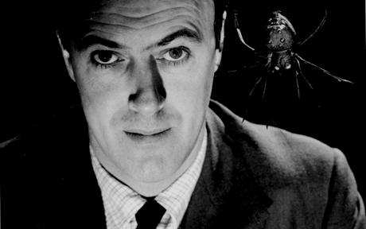

Slide 12
Роальд одружився на американській актрисі Патриції Ніл 2 -го липня 1953 -го . Їх шлюб тривав 30 років ; у пари народилося п'ятеро дітей: Олівія ( Olivia ) , Тесса ( Tessa ) , Тео ( Theo ) , Офелія ( Ophelia ) і Люсі ( Lucy )

Slide 13
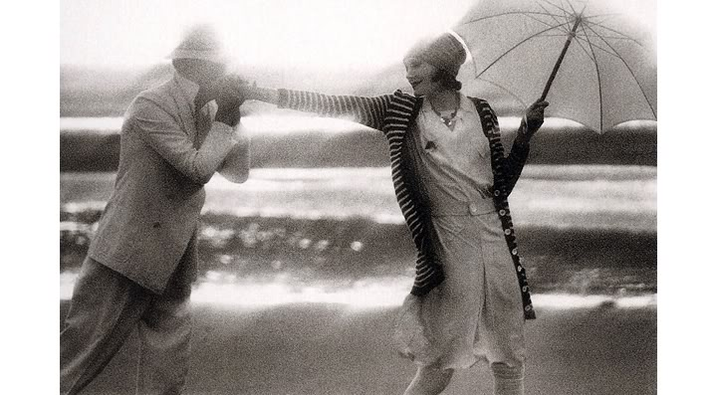

Slide 14
Коли в грудні 1960 -го коляску з чотиримісячним Тео збило нью- йоркське таксі , малюк заробив гідроцефалію , в результаті чого його батько прийняв участь у розробці WDT - клапана , пристрою, що полегшує хворобливі стани
. У листопаді 1962 -го від коревого енцефаліту померла Олівія , після чого Роальд став прихильником імунізації і присвятив померлій доньці свою книгу ' The BFG ' 1982 -го .

Slide 15
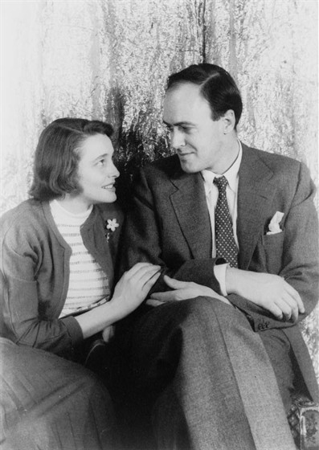

Slide 16
У 1965-му дружина Патриція перенесла аневризму судин головного мозку під час вагітності їх п'ятою дитиною , Люсі. Люблячий чоловік взяв під контроль реабілітацію дружини , так що актриса змогла не тільки знову ходити і говорити, а й реанімувала свою кар'єру. І все-таки шлюб Ніл і Даля закінчився розлученням , і в 1983 -му письменник одружився на Фелісіті ' Лисси ' Кросленд ( Felicity ' Liccy ' Crosland ) .

Slide 17
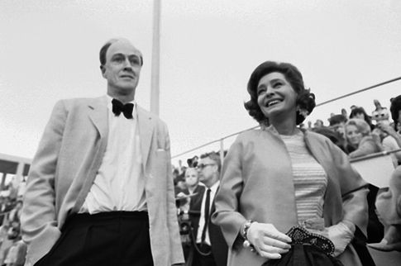

Slide 18
Роальд Даль помер від гематологічного захворювання ( МДС ), 23 -го листопада 1990- го , у віці 74 -х років. В Африці ( Africa ), Великобританії ( United Kingdom) та Латинській Америці ( Latin America ) 13-го вересня відзначають ' День Роальда Даля ' .

Slide 19
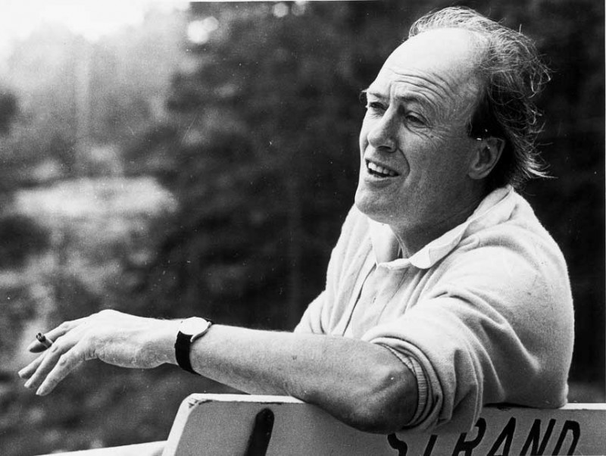

Slide 20
Даль був надзвичайно високого зросту - 1.98 м; він став капітаном футбольної команди , а також грав у ' п'ятірки ' і сквош . Коли юнак навчався в Рептоні , шоколадна компанія ' Cadbury ' , як звичайно , відправила в школу кілька коробок з новими цукерками в школу , щоб їх могли оцінити учні. Мабуть , Даль використовував свою мрію - вразити ' Cadbury ' винаходом нового виду шоколаду для компанії - як натхнення для народження його третьої дитячої книжки ' Чарлі і шоколадна фабрика ' 1963 -го . Втім , ' шоколадні мотиви ' зустрічаються і в інших його книгах для дітей.

Slide 21
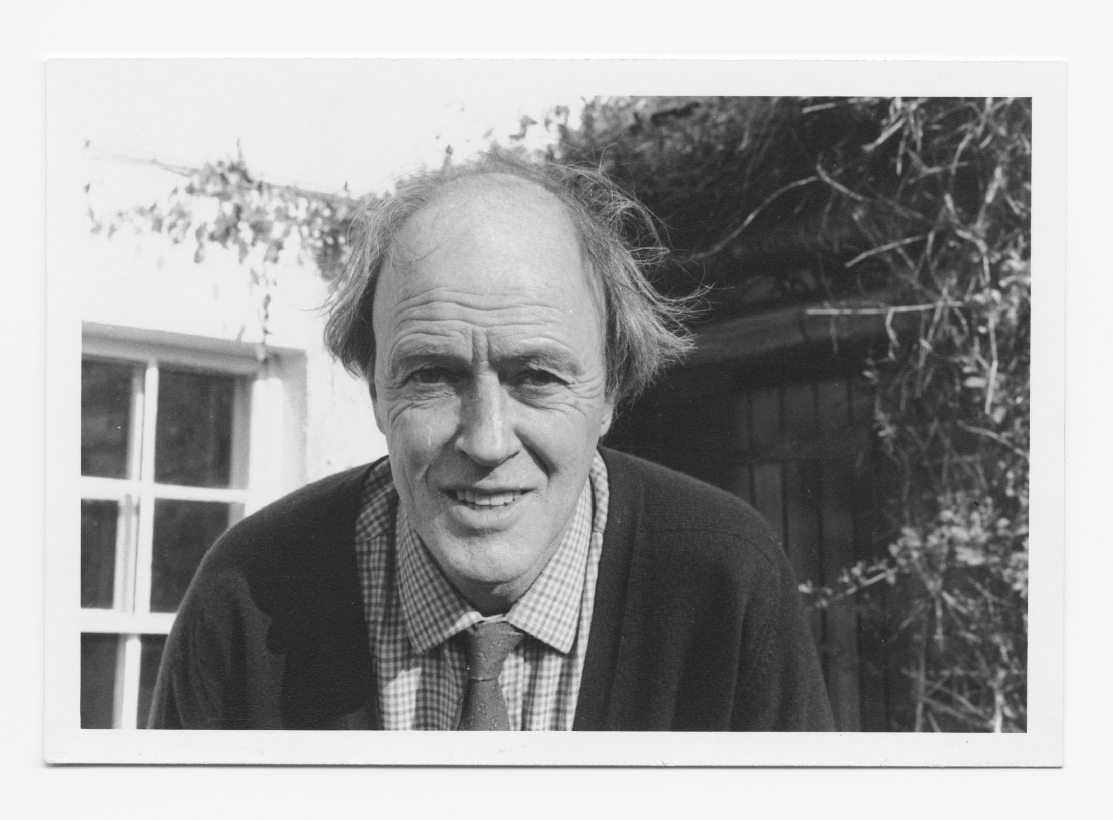

Slide 22
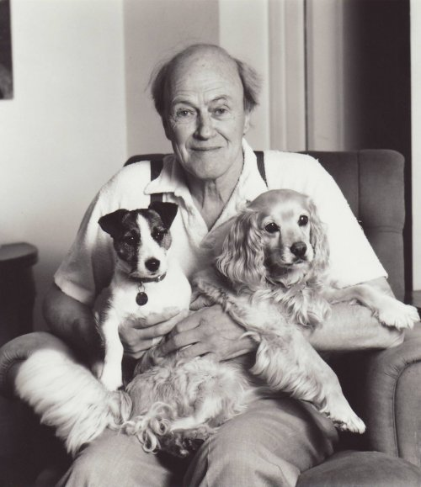

Slide 23
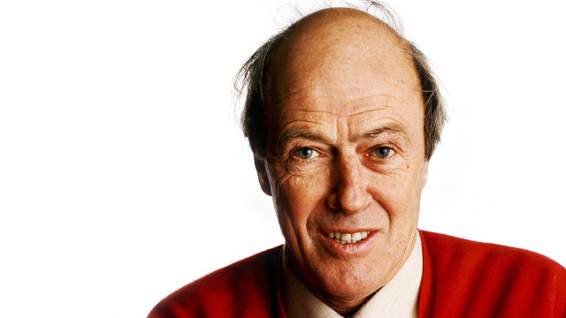

Slide 24
За його першою дитячою книгою , ' Гремліни ' (' The Gremlins ' ) 1943 -го , про маленьких шкідливих істот , яких всі пілоти ВПС звинувачували у всіх виникаючих проблемах з літаками , в 1984 - м Джо Данте ( Joe Dante ) зняв популярний однойменний фільм .

Slide 25
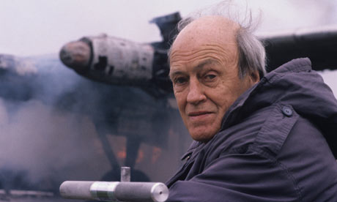

Slide 26
